Slide 1
Quadro endoscopico atipico, almeno per un giovane endoscopista…
Dott. Marcello Dallio
Tutor: Dott.ssa Antonietta G. Gravina
Università degli Studi della Campania “L. Vanvitelli”

Slide 2
Presentazione del paziente
AM, ♂, anni 56
Anamnesi familiare: padre deceduto a 77 aa per complicanze di diabete mellito di tipo II; madre deceduta a 94 aa per marasma senile; ultimo di 4 germani (2 ♂, 2 ♀), fratello deceduto per IMA a 64 aa, le sorelle sono affette da LES
Abitudini di vita: fumatore di circa 10 sigarette al giorno dall’età di 18 anni; nega alcol; nega stupefacenti

Slide 3
Presentazione del paziente
Anamnesi patologica remota:
ipertensione arteriosa essenziale da 10 anni in terapia con lisinopril ed in buon compenso
gozzo multinodulare normofunzionante
sindrome ansioso-depressiva in terapia con benzodiazepine
dispepsia da circa 3 anni
Anamnesi patologica prossima:
rash cutaneo di tipo eritemato-pomfoide pruriginoso insorto da 20 giorni con fase acuta durata 2 settimane e risoltasi spontaneamente
· ipereosinofilia riscontrata agli esami ematici in corrispondenza dell’insorgenza del rash cutaneo

Slide 4
Presentazione del paziente: esame obiettivo
P.A.: 120/75 mmHg; FC 72 bpm; SpO₂ %: 98 in aria ambiente in posizione supina; BMI: 24;
Collo: n.d.r.;
Torace: di forma tronco conica, simmetrico nella statica e nella dinamica;
Apparato respiratorio: suono di percussione chiaro polmonare su tutti gli ambiti. FVT normotrasmesso su tutti gli ambiti polmonari. MV fisiologico. Assenza di rumori accessori.
Cuore: aia cardiaca nei limiti. Toni ritmici e puri, pause libere.

Slide 5
Presentazione del paziente: esame obiettivo
Addome: globoso, non dolente alla palpazione superficiale e profonda, timpanismo diffuso, peristalsi presente e valida.
Fegato e milza: nei limiti;
Arti inferiori: discromie cutanee come da esito di pregresse lesioni eritematose e desquamazioni

Slide 6
Il paziente è giunto, pertanto, alla nostra osservazione per le lesioni cutanee descritte, per la dispepsia e per l’ipereosinofilia.
Come ci orientiamo?? Un ventaglio di possibilità diagnostiche:
Parassitosi intestinale?
Celiachia?
Infezione da H. pylori?
Altro?

Slide 7
Cosa avreste fatto?
- Esami ematochimici;
- Ecografia tiroidea
- Ecografia addome
- Esame parassitologico delle feci
- EGDS

Slide 8
Esami ematochimici:
Esami ematochimici di routine (sono riportati solo gli esami alterati)
GB 7700 (Eos. 20,1%=1540/uL)
ß2 Microglobulinemia: 3mg/L (v.n.1-2,4)
VES 17 mm/h
Ig E 320/240 mg/dL
Esame parassitologico e coprocoltura
negativi

Slide 9
Indagini strumentali:
Eco-tiroide: tiroide di dimensioni aumentate, ad ecostruttura diffusamente disomogenea per la presenza di diverse formazioni nodulari di cui la maggiore di circa 8 mm Ø
Eco-addome: fegato ad ecostruttura bright; pancreas e milza nella norma
RX-torace: n.d.r.

Slide 10
Indagini strumentali:
IRPEREOSINOFILIA
DISPEPSIA
RASH CUTANEO
EGDS

Slide 11
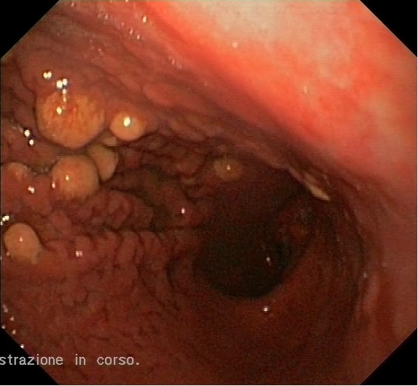
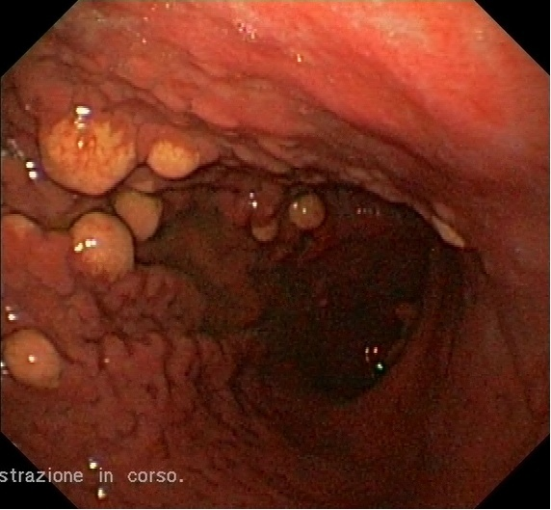
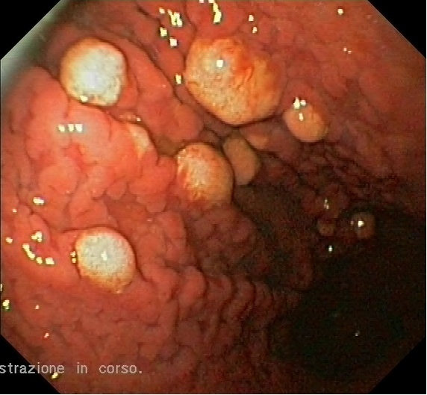

Slide 12
Quale diagnosi
?

Slide 13
Linfangectasie
Tumore neuroendocrino
Istiocitoma fibroso maligno
Malacoplachia
Pseudoxantoma

Slide 14
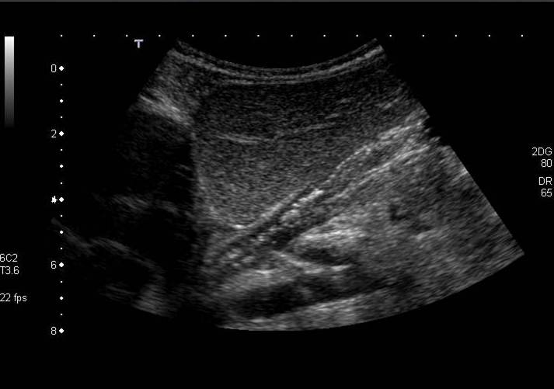
Viene ripetuta ecografia dell’addome che mostra:
porzione antro-pilorica regolare per dimensioni e spessore parietale. Non si osservano ispessimenti parietali a livello della regione corpo-fondo

Slide 15
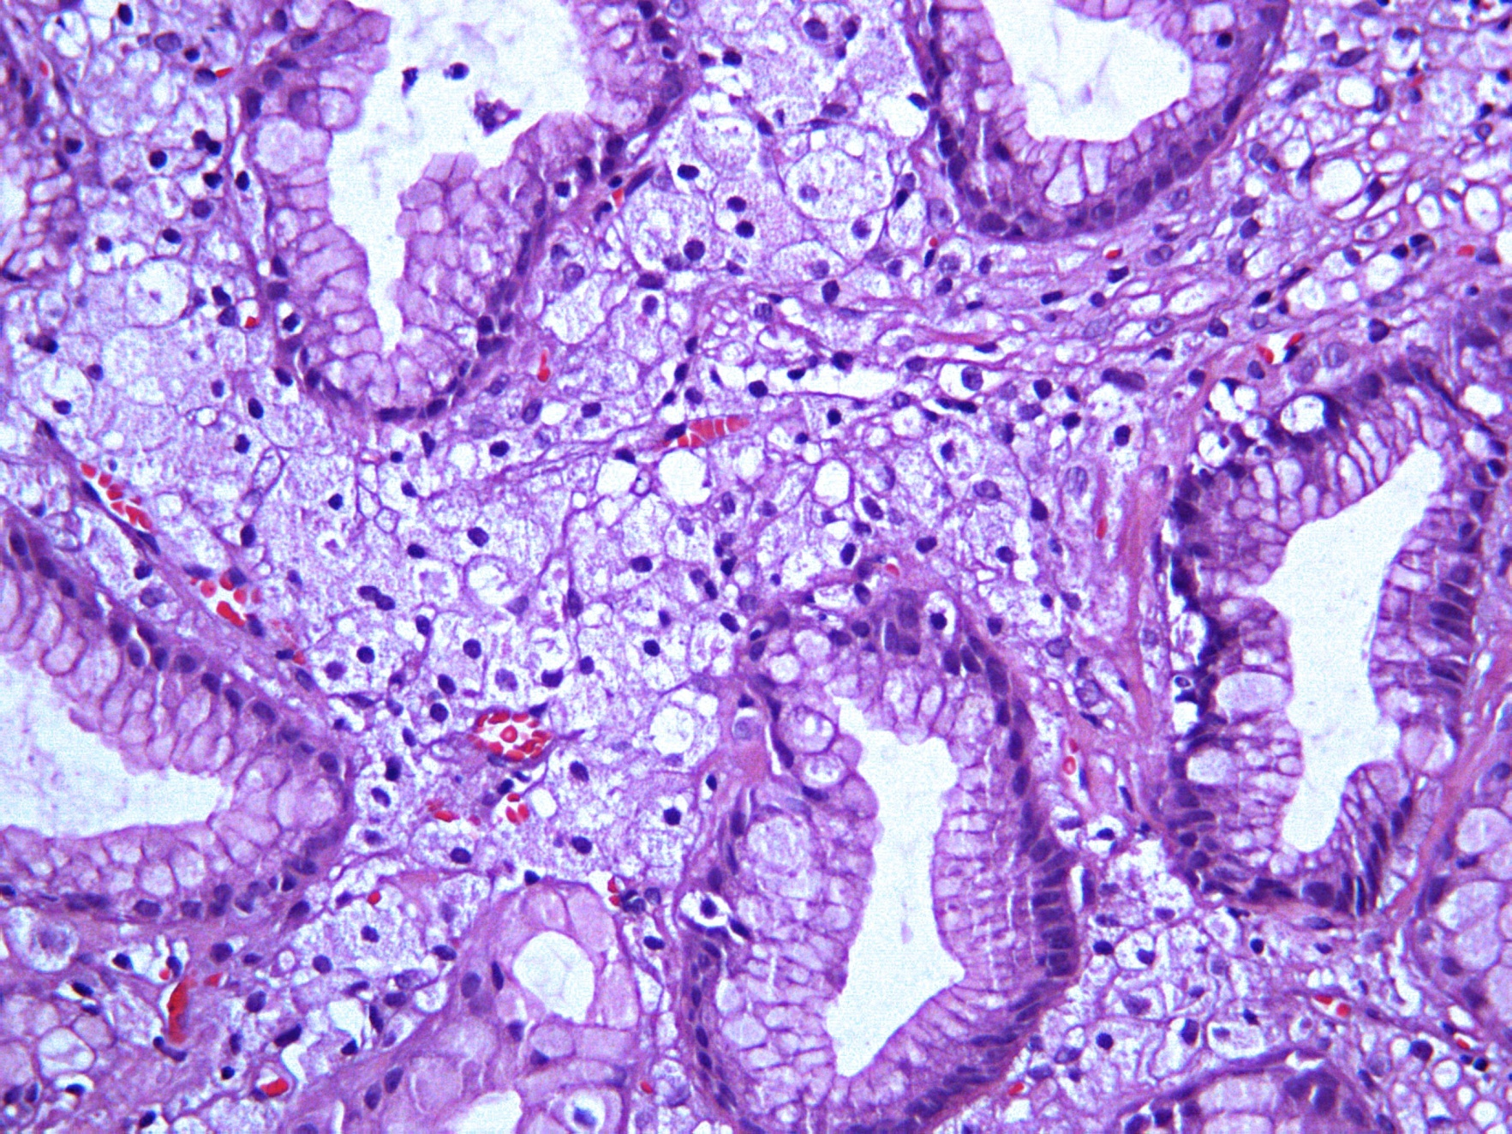
Esame istologico
(Ematossilina/eosina, ingrandimento 20x) macrofagi infarciti di grasso tra le ghiandole della mucosa gastrica

Slide 16
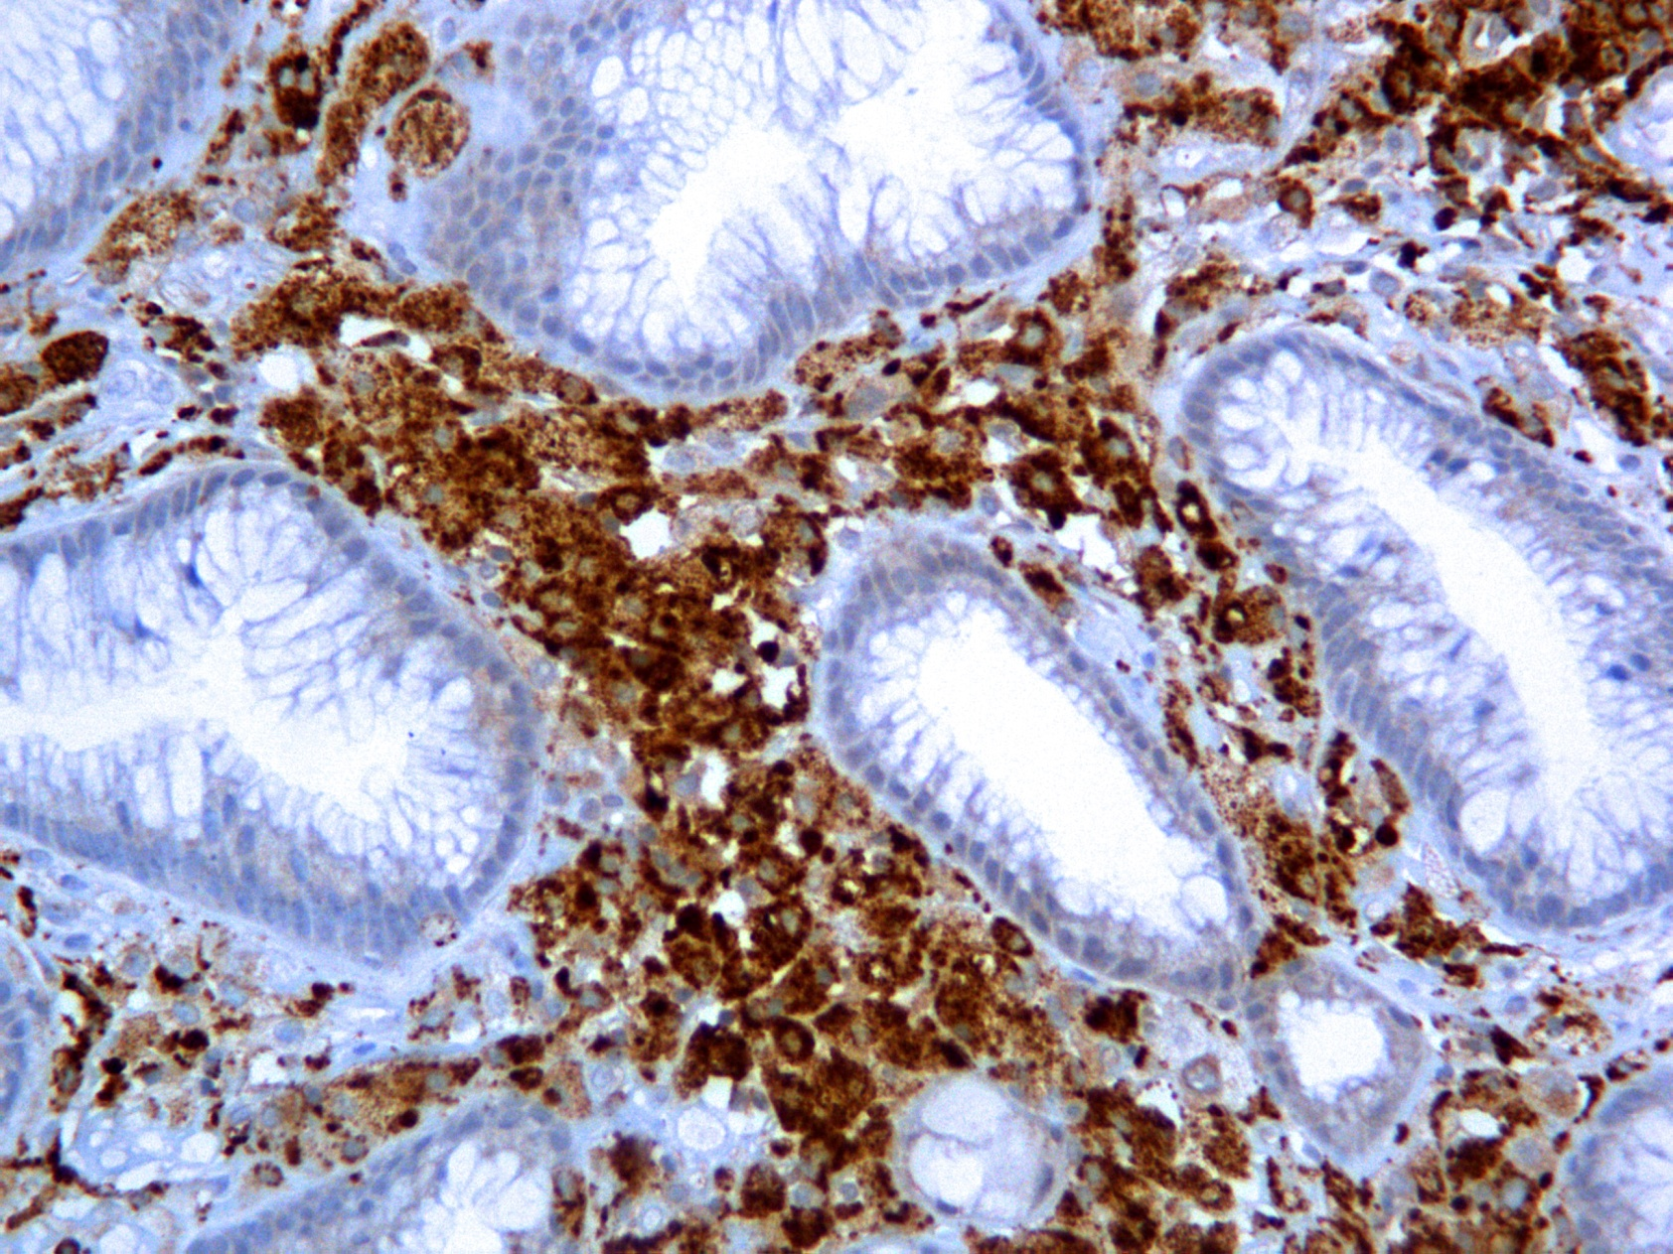
Esame istologico
Immunoisctochimica positiva per CD68 (ingrandimento 20x), marcatore dei macrofagi umani

Slide 17
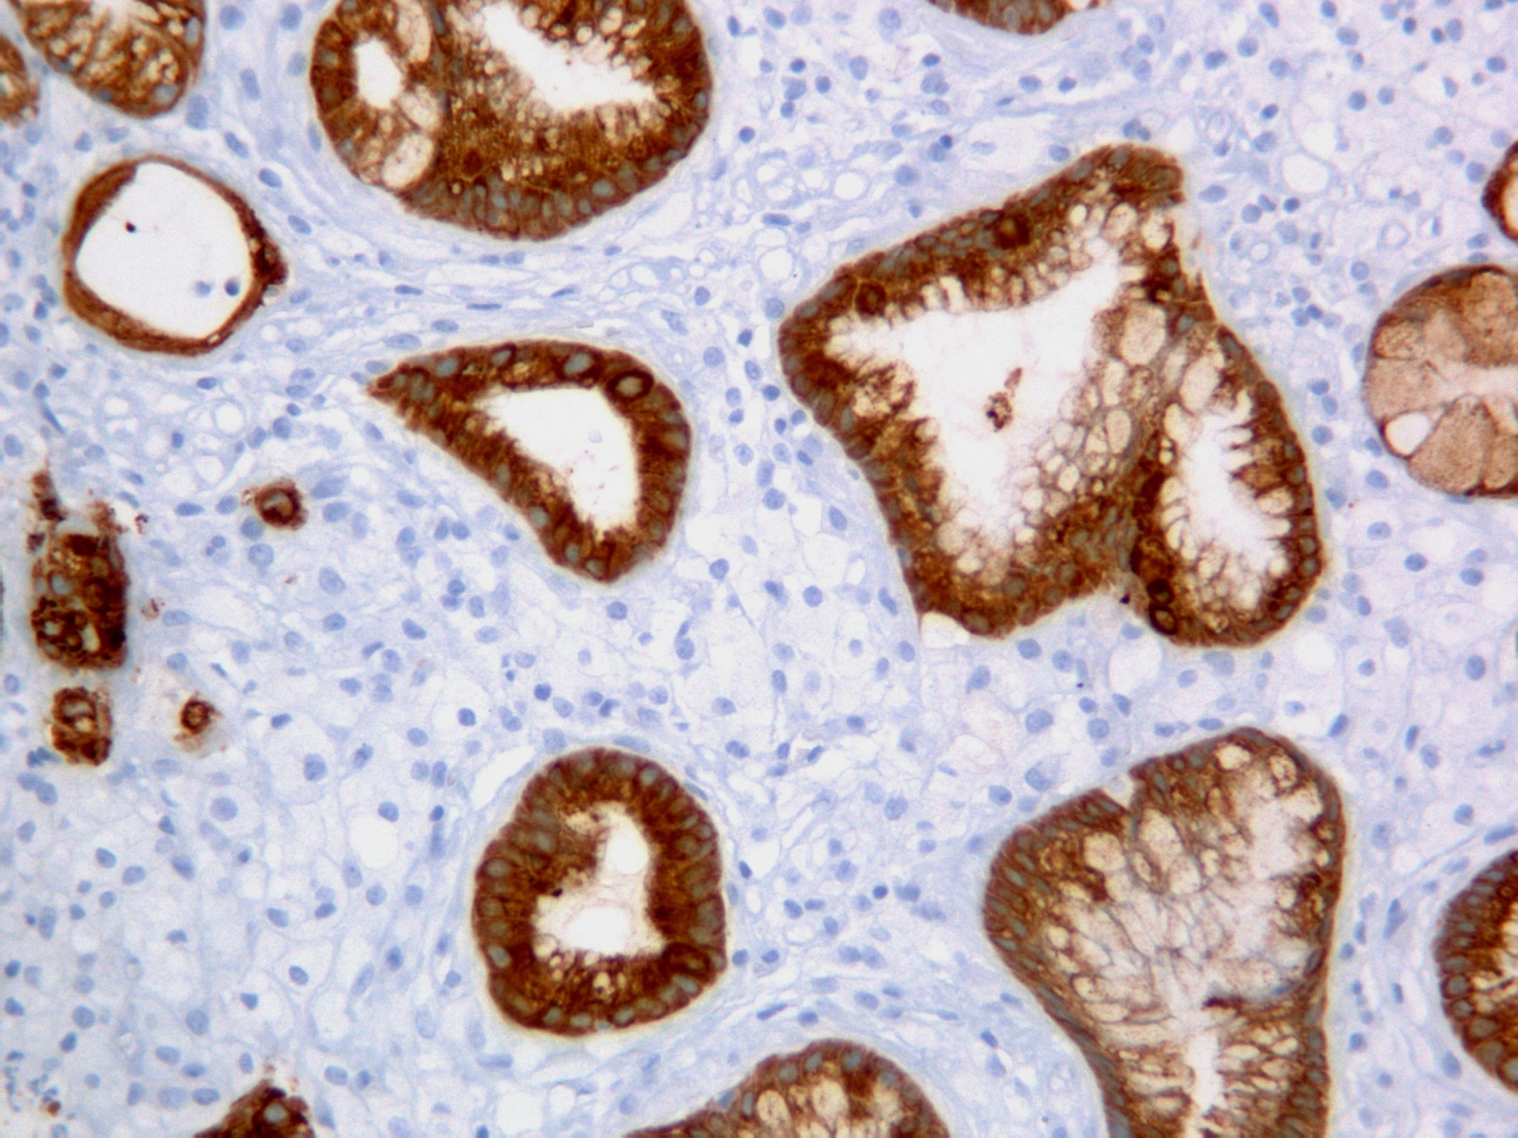
Esame istologico
Immunoistochimica positiva per EMA, (ingrandimento 20x), presente sulle cellule epiteliali ma non sui macofagi

Slide 18
Diagnosi
XANTOMATOSI GASTRICA

Slide 19
Xantomi
Xantomi esofagei
Xantomi gastrici
Aree di colorito bianco-giallastro
piatte o rilevate
Lipidi → istiociti → lamina propria
Xantomi del tenue
Xantomi intestino crasso

Slide 20
Xantomi gastrici
1ª descrizione: 1929
Incidenza di xantomi gastrici in Europa < 1%
M:F=3.3:1
Picco di incidenza: 40-60 aa
Lesioni singole o multiple (solitari: 42.5%; più di 5:17.5%)
Localizzazione più frequente: antro (67.8%)
Eziologia e significato clinico non noti
Petrov S et al,Hepatogastroenterology 1999
Feyrter F et al, Arch Phathol Anat Histopathol 1929

Slide 21
Xantomi gastrici
Associazione con:
Metaplasia intestinale
Gursoy S et al, Turk J Gastroenterol 2005
Infezione da H.pylori
Isomoto H et al, Scand J Gastroenterol 1999
Gastroresezione
Domellof L et al, Gastroenterology 1977
Terruzzi V et al, Endoscopy 1980
Early gastric cancer
Muraoka A et al J Gastroenterol 1998
Ca a signet ring cell
Dreude RB et al, J Clin Gastroent 1982
Ludvikova´ M et al Histopathology 1994
Carcinoide (a cell chiare)
Luk Is et al Arch Pathol Lab Med 1997

Slide 22
Xantomi gastrici
Associazione con:
Diabete mellito tipo II
Obesità
AteroscLerosi
Dislipidemia (non relazione col tipo di iperlipidemia)
Kaiserling E et al, Gastroenterology 1996
Sun Young Y et al, World J Gastroent 2007

Slide 23
Il nostro paziente…
è Hp negativo (istologia e RUT negativi)
non ha dislipidemia
non è diabetico
BMI normale
ha dispepsia→ non si associa alla xantomatosi
ha ipereosinofilia→ non si associa alla xantomatosi

Slide 24
Terapia con PPI per un mese
(esomeprazolo 20 mg/die)
Lesioni cutanee definitivamente scomparse dopo la terapia
Scomparsa dell’ipereosinofilia

Slide 25
Take Home Messages
Fare sempre biopsie vista l’associazione con lesioni maligne e con lesioni precancerose
Non è realmente un quadro endoscopico atipico ma sicuramente di non comune riscontro

